Slide 1

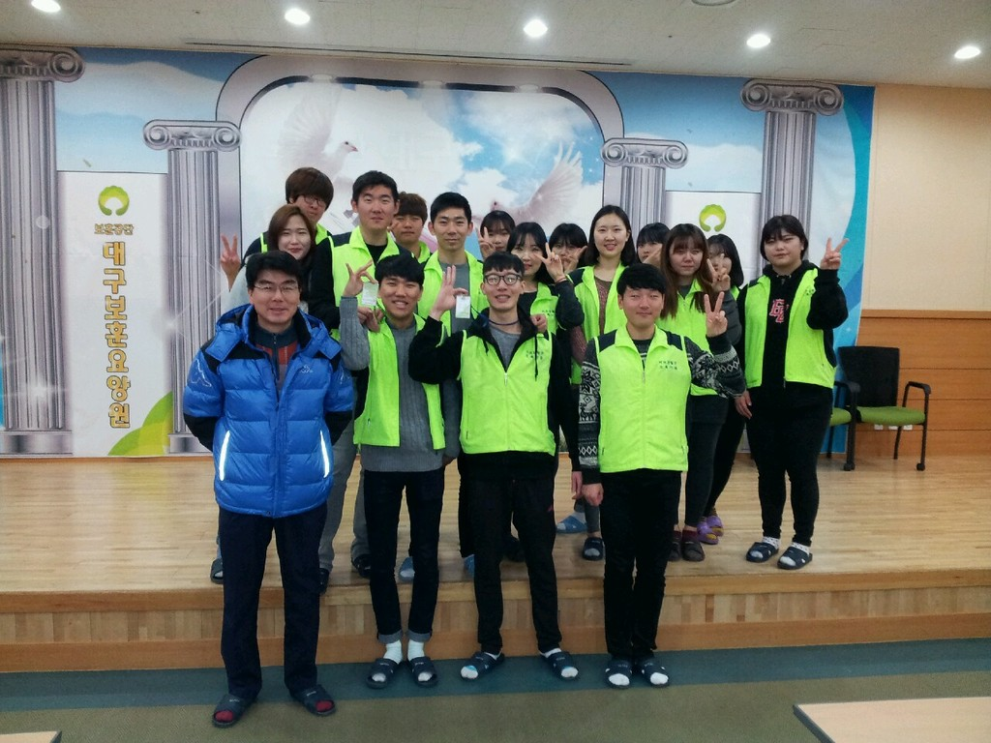
자원봉사 기념사진

Slide 2
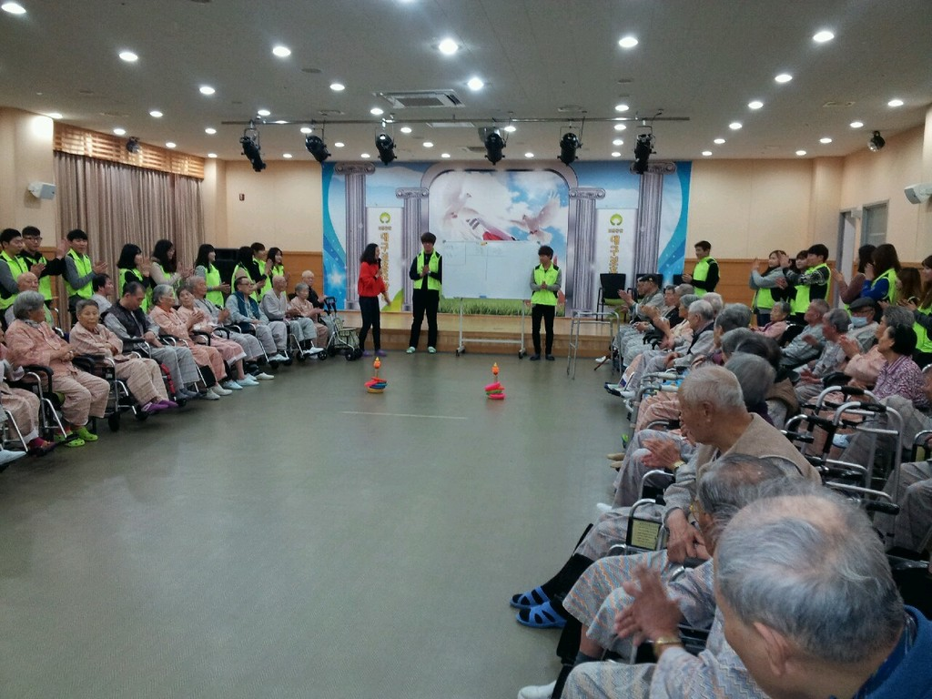
레크레이션(고리던지기)

Slide 3
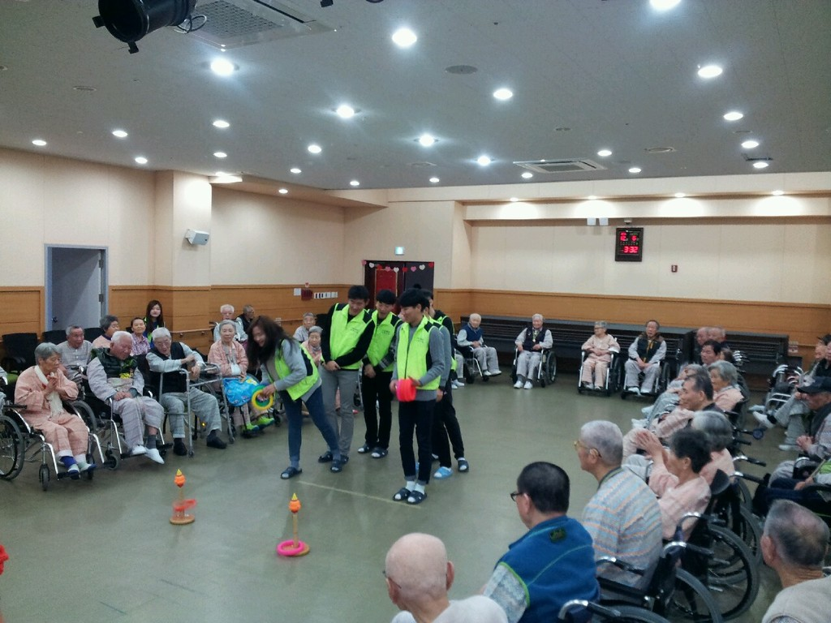
레크레이션2

Slide 4
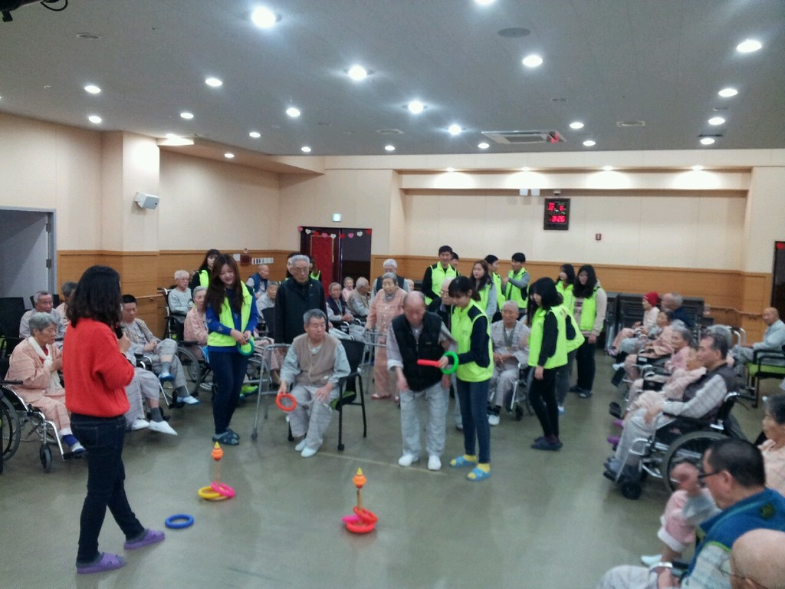
레크레이션3

Slide 5
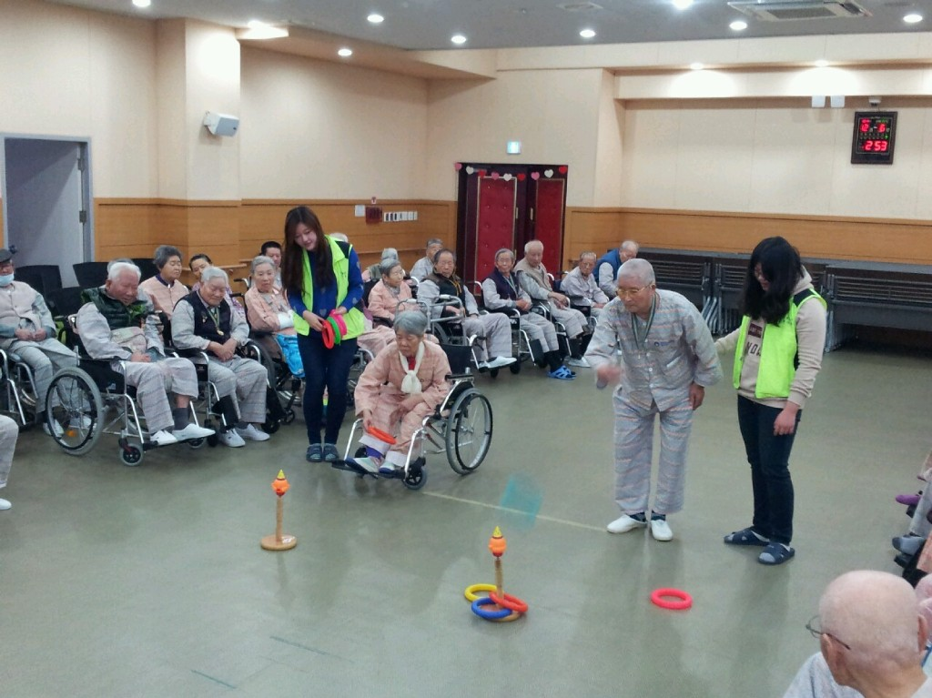
레크레이션4

Slide 6
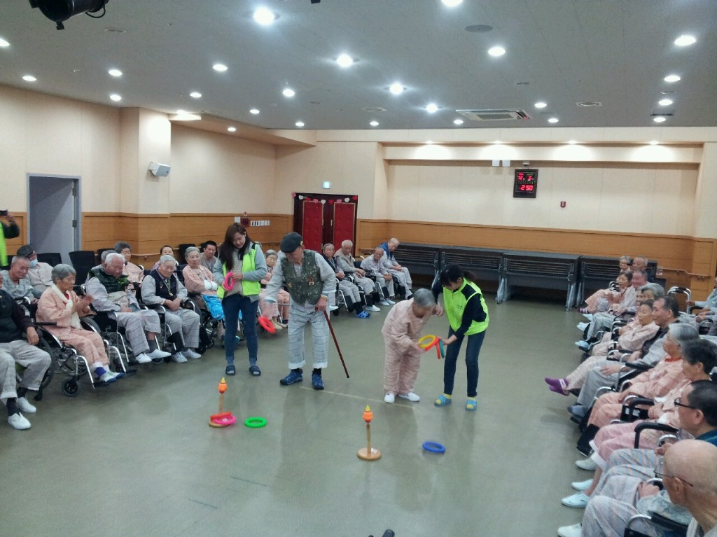
레크레이션5

Slide 7
레크레이션6

